Slide 1
VY_32_INOVACE_AUT2_04
Stálý převod

Slide 2
Rozdělení
Podle druhu ozubení a podle celkového uspořádání se stálé převody rozdělují:
s kuželovými ozubenými koly
s čelními ozubenými koly

Slide 3
S kuželovými ozubenými koly
1 – pastorek
2 – talířové kolo
3 – klec diferenciálu
4 – planetové (centrální kolo)
5 – hnací hřídel kola

Slide 4
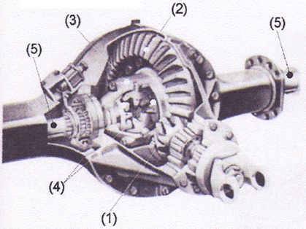
S kuželovými ozubenými koly
1 – pastorek
2 – talířové kolo
3 – klec diferenciálu
4 – planetové (centrální kolo)
5 – hnací hřídel kola

Slide 5
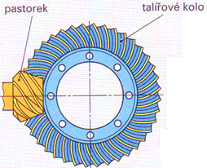
Stálý převod s nevyoseným soukolím
Osy pastorku a talířového kola leží v jedné rovině

Slide 6
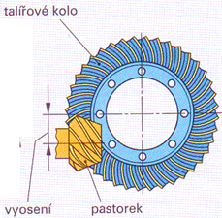
Stálý převod s vyoseným (hypoidním) soukolím
Osy pastorku a talířového kola jsou mimoběžné

Slide 7
Stálý převod s vyoseným (hypoidním) soukolím
Výhody:
tišší chod (v záběru je současně větší počet zubů)
větší únosnost a životnost(pastorek má větší průměr a šířku zubů)
úspora prostoru (talířové kolo má při stejné únosnosti menší průměr)

Slide 8
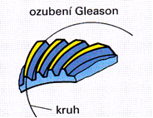
Druhy ozubení
Ozubení Gleason má zuby zakřiveny do kruhového oblouku, šířka zubů na vnějším průměru je větší než na průměru vnitřním

Slide 9
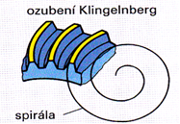
Druhy ozubení
b) Ozubení Klingelnberg má evolventní zakřivení zubů, šířka zubů je po celé jejich délce stejná

Slide 10
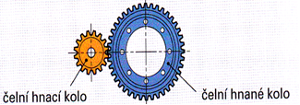
Stálý převod s čelním soukolím
Převodovka s rozvodovkou jsou ve společné skříni a stálý převod má čelní soukolí se šikmými zuby

Slide 11
Použitá literatura
GSCHEIDLE, Rolf. Příručka pro automechanika. 3. přeprac. vyd. /. Překlad Iva Michňová, Zdeněk Michňa, Jiří Handlíř. Praha: Europa - Sobotáles, 2007, 685 s. ISBN 978-80-86706-17-7.
PILÁRIK, Milan a Jiří PABST. Automobily. Vyd. 1. Praha: Informatorium, 2000, 3 sv. ISBN 80-86073-65-33
JAN, Zdeněk, Bronislav ŽDÁNSKÝ a Jinřich KUBÁT. Automobily: Převody. 1. vyd. Brno: Avid, 2008, 211 s. ISBN 978-80-87143-14-8.

